Slide 1
第二章
输入与交互
Notes:
在上一章，我们介绍的图形程序每次运行只能生成同一幅图像，而且我们无法对图像进行控制。在本章，我们将开始设计交互式图形应用程序。交互式图形应用程序无处不在，如计算机游戏、三维造型软件（AutoCAD、3ds Max、Maya等）、窗口操作系统等。

Slide 2
第二章之第一节
简介

Slide 3
基本内容
输入设备
  物理设备
  逻辑设备
  输入模式
GLUT事件驱动编程
  鼠标事件
  键盘事件
  窗口事件

Slide 4
图形输入设备
输入设备可以用下述两种属性中的一种进行描述
  物理属性
    鼠标 键盘 跟踪球
  逻辑属性
    设备通过API返回给程序的内容是什么？
      位置
      对象标识符（一个整数值）
模式
  如何以及何时获取输入？
    请求(主动)或者事件(被动)
Notes:
每种输入设备都有两种属性。一种是物理属性，就是所对应的键盘、鼠标、跟踪球等具体的物理设备。另一种属性是逻辑属性：逻辑属性是针对应用程序的编程角度而言的，说明设备通过API返回给程序的内容是什么，诸如位置信息和对象标识符等。例如，我们可以用一个物理设备—如鼠标，在显示器屏幕上确定一个点的位置，或在菜单里选择一个菜单项。前者会把基于某个坐标系的x和y坐标值传送给用户程序；后者会把菜单项的标识符（一个整数值）传送给用户程序。
模式？

Slide 5
物理输入设备
指向设备：允许用户在屏幕上指定点的位置，有一个或多个按钮用来向计算机发送信号或中断请求
键盘设备：几乎总是指键盘，也可泛指任何能向计算机传送字符编码的设备（如，软键盘）

Slide 6
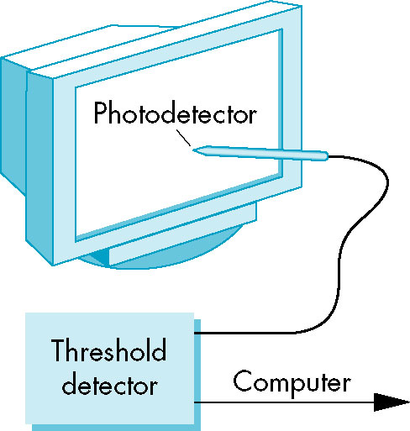
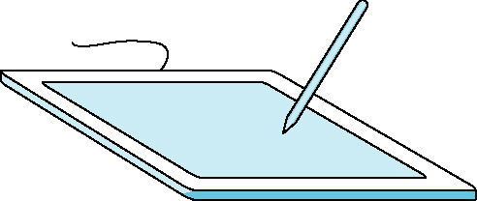
指向设备
光电探测器
阈值探测器
计算机
光笔
数据板

Slide 7
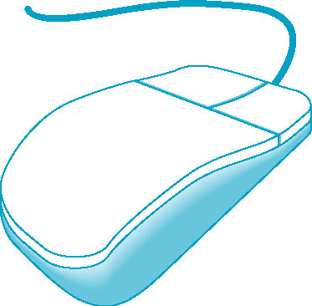
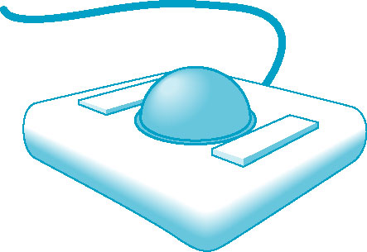
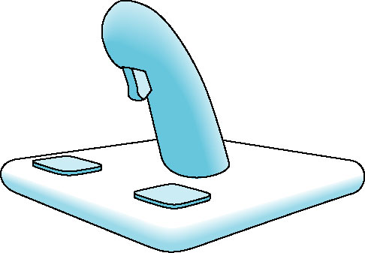
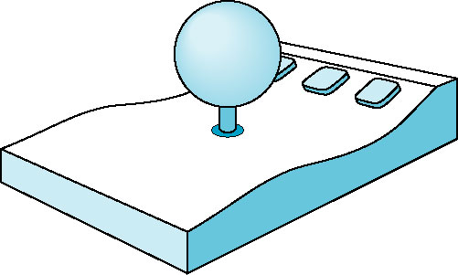
指向设备
鼠标
跟踪球
游戏操纵杆
三维空间球

Slide 8
逻辑设备
考虑C与C++代码：
  C++： cin>>x;
  C: scanf(”%d”, &x);
输入设备是什么？
  代码中并没有指明
  可以是键盘、文件、或者其它程序的输出
上述代码要求的就是逻辑输入
  不管物理设备是什么，程序得到一个数(int)作为输入
Notes:
现在我们从应用程序的内部角度来讨论计算机的输入设备，即从逻辑角度讨论输入设备。看C/C++中的输入语句，这里的输入设备是什么？代码中并没有指明，这取决于输入流所绑定的物理设备，可以是键盘、文件或其他程序的输出。上述代码要求的就是逻辑输入，不管物理设备是什么，程序得到一个数作为输入。

Slide 9
图形逻辑设备
相对于非图形程序中的输入通常只是数字、字符或者字节而言，图形输入的形式更多
在GKS和PHIGS这两个老的API中，定义了六种类型的逻辑输入：
  定位(Locator)：返回一个位置
  拾取(Pick)：返回对象的标识ID
  键盘(Keyboard)：返回字符串
  笔划(Stroke)：返回一组位置数据
  定值(Valuator)：返回模拟量输入（浮点数）
  选择(Choice)：返回n项中的一项
Notes:
定位器：为用户应用程序提供对象在世界坐标系里的位置。通常利用指向设备实现这项功能，如鼠标和跟踪球。
拾取器：把一个对象的标识ID返回给用户程序。通常采用与定位设备同一类的物理设备，但有独立的用户程序接口软件。
键盘设备：向用户程序提供ASCII字符串。键盘逻辑设备通常由键盘物理设备实现。
笔划器：返回一组位置数据。操作过程是：当某个动作发生时，如按下鼠标按钮，开始把数据传送到某个特定的缓冲区里；而当第二个动作发生时，如释放鼠标按钮，则结束数据传送。
定值器：为用户程序提供模拟量输入（浮点数）。窗口构件通过图形界面实现模拟量的输入功能，如滑动条等。
选择器：允许用户从多个离散的可选项里选取一个。带有n个菜单选项的菜单可以作为一个选择器，让用户从n项中选择一项。

Slide 10
输入模式
在输入设备中具有一个触发器 (trigger), 它可以向操作系统发送一个信息
  鼠标上的按钮
  按下/释放键盘上的键
当触发后，输入设备向系统返回相应的测量值(measure)
  鼠标返回位置信息
  键盘返回ASCII码
两种模式：请求模式和事件模式
Notes:
输入设备向应用程序提供输入的方式可以从两个方面来描述：测量过程和设备触发器。一个输入设备的测量值就是该设备返回给用户程序的数据；而触发器设备是一个物理输入设备，用户利用它向计算机发送触发信号。例如：键盘输入设备的测量值是字符串，而触发器是Return或Enter按键。鼠标等定位器的测量值包括位置，而触发器是该设备上的按钮。

Slide 11
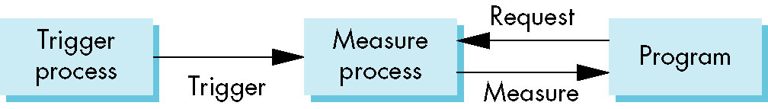
请求模式(Request Mode)
只有当用户触发了设备后，输入才提供给程序
键盘输入为典型例子
  在按回车键(触发器)之前，可以删除(回退)、编辑、修改输入的信息
用户必须指明哪个输入设备提供输入
  适合程序引导用户的情形，而不适合用户控制程序执行过程
请求
触发过程
测量过程
应用程序
触发
测量值
Notes:
在请求模式里，设备的测量值在触发之前没有传送给应用程序。这种输入模式在非图形应用程序里是一种标准模式。例如，如果C语言程序要求字符串输入，我们就使用类似于scanf的输入函数。当程序需要输入时会在执行到scanf语句时停下来，等待用户在终端输入字符。输入的字符暂存在键盘缓冲区里，我们可以修改错误的输入，直到按了回车键后（触发器），缓冲区里的字符才传送给应用程序。
请求模式要求用户必须指明哪个输入设备提供输入，从而忽略来自于其他任何输入设备的输入信息。请求模式适合于程序引导用户的情形，不适合于用户控制程序执行过程的情形。例如飞行模拟器装有多个输入设备，如操纵杆、定制器、多个按钮和开关，飞行员会随时使用它们中的绝大多数设备。在程序中仅使用请求输入模式控制飞行模拟器几乎不可能，因为我们不可能事先知道在模拟过程中的某一个时刻飞行员要用到哪些设备。

Slide 12
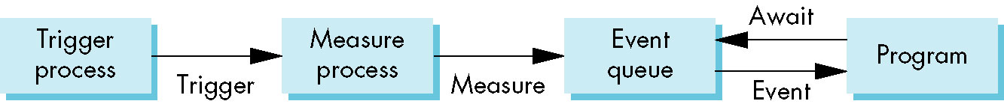
事件模式(Event Mode)
绝大部分系统具有多个输入设备，每个设备都可能被用户在任意时间触发
每个触发生成一个事件，事件的测量值放到事件队列中，用户程序检查该队列，根据事件的类型采用相应的操作（回调函数）
等待
触发过程
测量处理
事件队列
应用程序
触发
测量值
事件
Notes:
假设系统中有多个输入设备，每个输入设备都有自己的触发器和测量过程。每当一个设备被触发时，就产生一个事件。设备的测量值和设备的标识符都存在事件队列里。用户应用程序检查该队列，如果事件队列为空，则等待事件的发生；如果事件队列里有事件，则程序查看事件的类型，然后决定采用何种操作。如果采用回调函数的方法，当队列里出现某一事件时就调用对应的回调函数。

Slide 13
事件类型
窗口：改变尺寸、重新显示、缩成图标
鼠标：点击一个或多个按钮，移动
键盘：按下或释放某个键
空闲：“没有事件”
  可以定义如果队列中没有其它事件就可以进行的某种操作

Slide 14
回调
回调是事件驱动输入方式的程序界面
为图形系统可以识别的每种类型事件定义一个回调函数
当相应的事件出现时，就会自动执行用户指定的函数
GLUT示例
  glutMouseFunc(mymouse);
鼠标回调函数

Slide 15
GLUT中的回调函数
GLUT识别在各种窗口系统(Windows, X, Macintosh)中都有的一组事件
  glutDisplayFunc
  glutMouseFunc
  glutReshapeFunc
  glutKeyboardFunc
  glutIdleFunc
  glutMotionFunc
  glutPassiveMotionFunc

Slide 16
GLUT中的事件循环
记住: 在任何利用GLUT的程序中，main()的最后一行实质语句必须是
glutMainLoop();
这条语句使得程序进入一个无穷的事件循环
每经过事件循环一次，GLUT进行下述操作
  查看事件队列中的事件
  对于在队列中的每个事件，如果定义了相应的回调函数，GLUT就执行这个回调函数
  如果对该事件没有定义回调函数，那么就忽略该事件

Slide 17
鼠标回调函数
glutMouseFunc(mouse)
void mouse(int button, int state, int x, int y)
  其中button的值可能是
  GLUT_LEFT_BUTTON,
  GLUT_MIDDLE_BUTTON,
  GLUT_RIGHT_BUTTON
  表示哪个按钮导致了事件发生
  state表示相应按钮的状态：
  GL_UP, GL_DOWN
  x, y表示在窗口中的位置（以像素为单位，原点在窗口左上角）
Notes:
使用鼠标最简单也是最通用的方法就是将鼠标在屏幕上的位置返回给应用程序。按下或释放鼠标的任意一个按钮都会引起一个鼠标事件。鼠标回调函数将返回引发该事件的按钮代码、按钮状态（按着或释放）和光标的位置信息（原点在窗口左上角）。

Slide 18
定位
在屏幕上的位置通常是以像素为单位的，原点在左上角
  因为显示器自顶向下刷新显示内容
在OpenGL中使用的世界坐标系，其原点在左下角
在这个坐标系中的y坐标需要从窗口高度中减去回调函数返回的y值：y := h-y
w
y
(0,0)
h
(x,y)
h-y

Slide 19
获取窗口尺寸
为了完成y坐标的转换，需要知道窗口的高度h
  在程序执行过程中高度可能发生改变
  需要利用一个全局变量跟踪其变化（ww，wh）
  新高度值返回给形状改变回调函数(见后)
  也可以用查询函数 glGetIntegerv和glGetFloatv获取，因为高度是状态的一部分

Slide 20
鼠标结束程序
在以前的程序中没有办法通过OpenGL结束当前程序
可以利用简单的鼠标回调函数做到这一点
void mouse(int btn, int state, int x, int y)
{
if(btn==GLUT_RIGHT_BUTTON && state == GLUT_DOWN)
exit(0);
}

Slide 21
鼠标位置的应用
在要构造的例子中，每单击一次鼠标左按钮，就会在当前鼠标位置处画一个小方框
在这个例子中并没有用到显示回调函数，但是由于GLUT要求必须有一个显示回调函数，因此要定义一个空函数
display() {}

Slide 22
在指针处画方框(squareMouse.c)
void mouse(int btn, int state, int x, int y) {
if(btn == GLUT_RIGHT_BUTTON && state == GLUT_DOWN) exit(0);
if(btn == GLUT_LEFT_BUTTON && state == GLUT_DOWN)
drawSquare(x, y);
}
void drawSquare(GLint x, GLint y) {
y = h-y; //转化y坐标
glColor3ub( (char)rand()%256, (char) rand()%256, (char)rand()%256); // 随机颜色
glBegin(GL_POLYGON);
glVertex2f(x - size, y - size);
glVertex2f(x + size, y - size);
glVertex2f(x + size, y + size);
glVertex2f(x - size, y + size);
glEnd();
}

Slide 23
鼠标移动回调函数
通过利用移动回调函数可以在不释放鼠标按钮的情况下，连续画一系列方框glutMotionFunc(drawSquare)
应用被动移动回调函数，可以不用按鼠标按钮就可以连续画方框
  glutPassiveMotionFunc(drawSquare)
void glutMotionFunc(void (*f)(int x,int y))
void glutPassiveMotionFunc(void (*f)(int x,int y))
Notes:
当按住鼠标的某个按钮并移动时，产生移动事件。当鼠标移动但没有按下按钮时，则会产生一个被动移动事件。移动回调函数和和被动移动回调函数返回鼠标的位置(x,y)。

Slide 24
键盘的使用
glutKeyboardFunc(keyboard)
void keyboard(unsigned char key, int x, int y)
  返回键盘上被按下键的ASCII码和鼠标位置
  注意在GLUT中并不把释放按键做为一个事件
void keyboard(unsigned char key, int x, int y)
{ // 按下Q、q或ESC键时，终止程序
if(key == ‘Q’ || key == ‘q’ || key == ‘\27’) exit(0);
}
Notes:
所有的GLUT回调函数都返回一个鼠标位置。

Slide 25
特殊按键
GLUT在glut.h中定义了特殊按键：
  功能键1: GLUT_KEY_F1
  向上方向键：GLUT_KEY_UP
void glutSpecialFunc(void (*func)(int key, int x, int y))
  回调函数内
    if(key == GLUT_KEY_F1) ……
    if(key == GLUT_KEY_UP) ……

Slide 26
修饰键 – Ctrl/Alt/Shift
  int glutGetModifiers()
如果在鼠标或键盘事件产生时修饰键被按下，该函数返回GLUT_ACTIVE_SHIFT, GLUT_ACTIVE_CTRL, GLUT_ACTIVE_ALT的逻辑与结果
  可以利用单键或双键鼠标模拟三键鼠标
让Ctrl+c或Ctrl+C终止程序，在键盘回调函数中
  if (glutGetModifiers() == GLUT_ACTIVE_CTRL) && (key == ‘c’ || key == ‘C’))
  exit(0);

Slide 27
显示回调函数
只要GLUT确定需要刷新窗口，那么就会执行显示回调函数，例如
  当第一次打开窗口的时候
  当改变了窗口形状的时候
  当重新露出了窗口的时候
  当用户程序决定需要改变显示内容的时候
在main()中，
  glutDisplayFunc(display)注册要执行的显示回调函数display
  每个GLUT程序都必须有一个显示回调函数，必要时可以设置为空函数

Slide 28
标识重新显示
许多事件都会导致调用显示回调函数
  这会导致遍历一次事件循环的过程中多次执行显示回调函数
可以用下列方法避免这个问题
glutPostRedisplay();
这条语句设置一个标志
当事件循环结束时，GLUT会检查是否设置了上述标志
如果设置了标志，那么就会执行显示回调函数

Slide 29
窗口形状的改变
通过拖动窗口的角点可以改变窗口的形状和尺寸
那么其中的显示内容该如何处理？
  必须由应用程序重新绘制
  有两种可能性
    显示原来内容的一部分
    通过强迫适应新窗口来显示所有内容
      可能会改变了显示长宽比

Slide 30
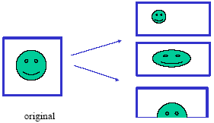
形状改变的可能性
初始图像
改变后的图像
Notes:
改变窗口形状后，可能图像会缩小、长宽比发生改变，或者只显示部分图像。

Slide 31
重画回调函数
glutReshapeFunc(reshape)
void reshape(int w, int h)
  返回新窗口的宽度与高度（单位：像素）
  回调函数执行后自动发送刷新显示事件，触发显示回调函数
  GLUT有一个缺省的形状改变的回调函数，调用glViewport(0,0,w,h)把视口设置为新窗口
重画回调函数是放置照相机函数的恰当地方，因为当窗口首次创建时就会调用它。
  当窗口形状尺寸发生改变时，可在回调函数里对观察条件进行修改

Slide 32
例子
将裁剪窗口的最短边设置为4.0单位，并保持新窗口和裁剪窗口的长宽比一样，使得物体不变形
void reshape(int w, int h) {
glViewport(0, 0, w, h); // 设置视口为整个窗口
glMatrixMode(GL_PROJECTION); // 调整裁剪窗口
glLoadIdentity();
if(w<=h) // 宽小于高，裁剪矩形宽度置为4
gluOrtho2D(-2.0, 2.0, -2.0*(GLfloat)h/(GLfloat)w,
2.0*(GLfloat)h/(GLfloat)w);
else // 高小于宽，裁剪矩形高度置为4
gluOrtho2D(-2.0*(GLfloat)w/(GLfloat)h,
2.0*(GLfloat)w/(GLfloat)h, -2.0, 2.0);
glMatrixMode(GL_MODELVIEW); /*return to modelview mode*/
}

Slide 33
simpleReshape.c是对simple2.c的修改，增加了重画回调函数。

